Slide 1


TRƯỜNG TIỂU HỌC CỘNG HÒA
TIẾNG VIỆT
Nghe- viết: Chơi chong chóng.

Slide 2

Nghe – viết
An yêu thích những chiếc chong chóng giấy. Mỗi chiếc chong chóng chỉ có một cái cán nhỏ và dài, một đầu gắn bốn cánh giấy mỏng, xinh như một bông hoa. Nhưng mỗi lần quay, nó mang lại bao nhiêu là tiếng cười và sự háo hức.
Notes:
Bài giảng thiết kế bởi: Hương Thảo - tranthao121006@gmail.com

Slide 3
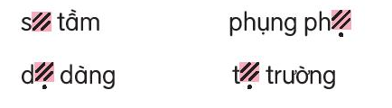
2. Chọn a hoặc b:
a. Chọn iu hay ưu thay cho ô vuông:
sưu tầm phụng phịu
dịu dàng tựu trường

Slide 4
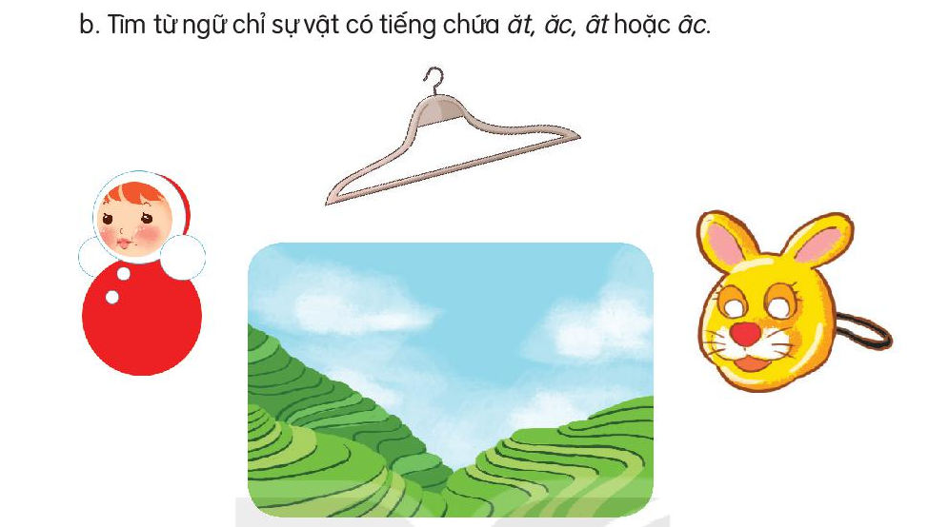
Mắc áo
Lật đật
Mặt nạ
Bậc thang

